Slide 1
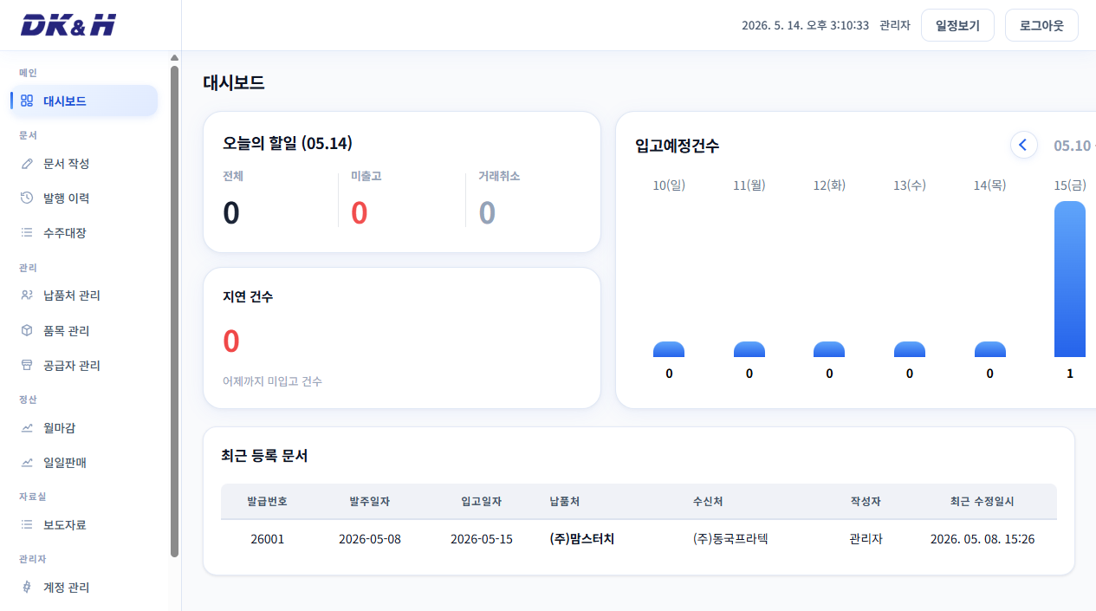
DKH 업무관리시스템
상세 운영 매뉴얼
업무 흐름, 저장 로직, 집계 기준, 예외상황까지 화면 캡쳐와 함께 정리한 교육용 PPT
운영자 교육용
작성일 2026-05-14

Slide 2
02
핵심 구조
이 시스템은 문서 품목을 기준으로 수주와 정산을 연결합니다.
→
→
→
마스터
문서 작성
수주대장
정산
납품처, 수신처, 공급자, 품목, 단가
발행번호, 기본정보, 품목, VAT, 비고
문서 저장 시 품목별 수주 항목 자동 생성
월마감, 일일판매, 대시보드 집계
상태/삭제값
의미
운영 영향
ST00
정상 또는 진행중
대시보드, 월마감, 일일판매 집계에 포함
ST01
거래취소
문서, 품목, 수주대장, 정산 집계에서 제외
del_yn = Y
소프트 삭제
일반 목록과 집계에서 보이지 않음
상세 운영 매뉴얼 기준: project-docs/system-manual.md

Slide 3
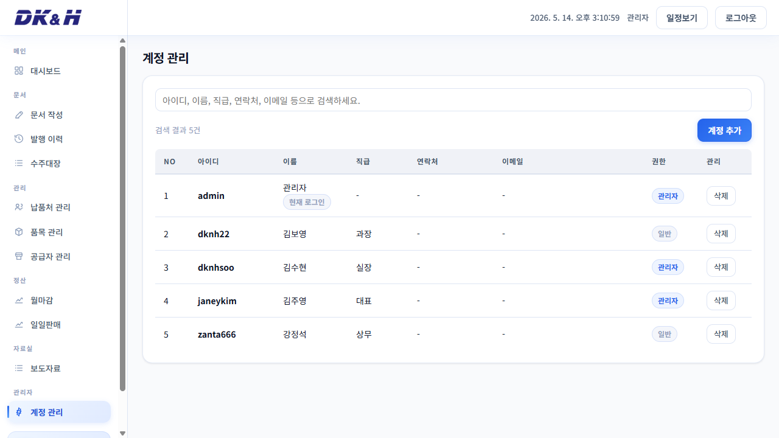
03
로그인/권한
접근 문제는 계정 상태와 권한을 먼저 확인합니다.
로그인 실패 기준
아이디나 비밀번호가 비어 있으면 로그인 시도 전 안내합니다.
계정이 없거나 비밀번호가 틀리면 동일한 오류 메시지로 처리합니다.
잠긴 계정은 관리자에게 문의하도록 안내합니다.
권한 기준
일반 사용자는 핵심 업무 메뉴에 접근합니다.
관리자는 일일판매와 계정 관리까지 접근합니다.
관리자 메뉴 직접 접근 시 권한 없음 안내 후 대시보드로 이동합니다.
상세 운영 매뉴얼 기준: project-docs/system-manual.md

Slide 4
04
대시보드
오늘 해야 할 일은 수주대장 입고 예정 항목에서 계산됩니다.
집계 포함
삭제되지 않은 수주대장 항목만 대상입니다.
입고일이 오늘이면 오늘의 할 일로 분류합니다.
입고일이 오늘 이전이고 미출고면 지연 건수로 분류합니다.
예외 처리
거래취소 상태는 정상 건수와 분리합니다.
최근 등록 문서는 삭제되지 않은 문서만 보여줍니다.
대시보드 수치가 다르면 수주대장 상태와 입고일을 먼저 확인합니다.
상세 운영 매뉴얼 기준: project-docs/system-manual.md

Slide 5
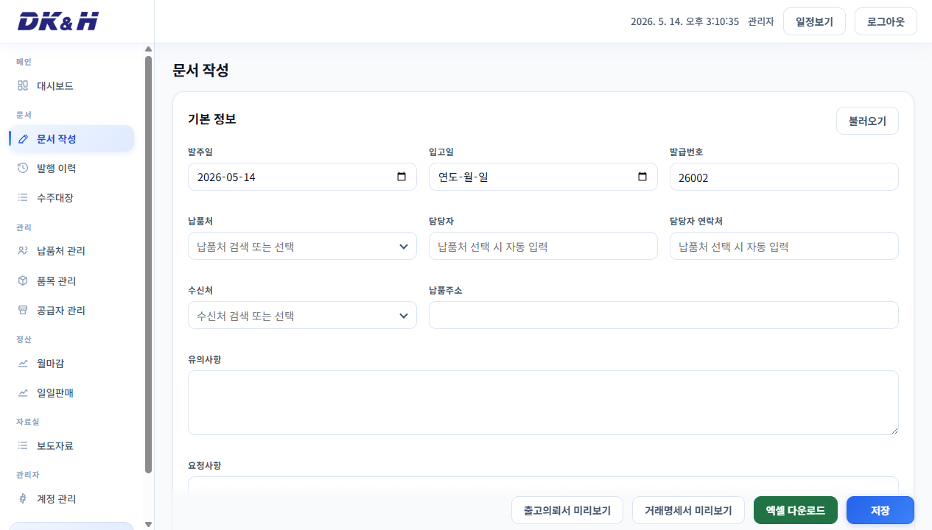
05
문서 작성 1
납품처와 수신처 선택이 품목 목록과 자동입력의 출발점입니다.
기본정보 로직
발행번호는 최신 발행번호 + 1로 생성하고, 없으면 26001부터 시작합니다.
납품처 선택 시 주소, 담당자, 연락처, 유의사항을 자동 반영합니다.
수신처 목록은 선택한 납품처 기준으로 다시 필터링됩니다.
사용자가 자주 놓치는 부분
수신처가 비어 있으면 품목 목록이 예상과 다르게 보일 수 있습니다.
납품처를 바꾸면 기존 수신처와 품목 선택을 다시 확인해야 합니다.
발주일과 입고일은 대시보드, 수주대장, 월마감 기준에 영향을 줍니다.
상세 운영 매뉴얼 기준: project-docs/system-manual.md

Slide 6
06
문서 작성 2
품목 행은 수량, 단가, VAT, 박스 기준을 함께 계산합니다.
품목 선택
계산 기준
선택 가능한 품목은 납품처와 수신처 조건으로 제한됩니다.
공급가액은 수량 × 단가입니다.
표시명은 문서용 품목명 또는 기본 품목명을 우선순위로 사용합니다.
VAT 적용 품목은 공급가액의 10%를 계산합니다.
단가와 규격은 등록된 납품처별 품목 정보를 따라옵니다.
총액은 공급가액 + VAT입니다.
포장/수량 예외
저장 전 확인
박스당 수량이 있으면 BOX 수량을 계산합니다.
품목이 하나도 없으면 저장할 수 없습니다.
파레트 기준이 있으면 팔레트 수량을 계산합니다.
수량이 0이거나 단가가 비정상인 행은 저장 전 확인해야 합니다.
기준값이 없으면 해당 계산은 빈 값 또는 0으로 남습니다.
비고는 문서 출력과 일부 후속 화면의 참고값으로 쓰입니다.
상세 운영 매뉴얼 기준: project-docs/system-manual.md

Slide 7
07
저장 로직
문서 저장은 문서, 품목, 수주대장까지 한 번에 반영됩니다.
→
→
→
1. 문서 검증
2. documents
3. document_items
4. order_book
필수값, 품목 행, 수량/단가 확인
발행번호, 납품처, 수신처, 일정 저장
품목별 수량, 단가, VAT, 비고 저장
품목별 수주 항목 자동 생성
상황
처리 방식
운영자가 볼 것
저장 실패
검증 오류 또는 DB 저장 오류 안내
필수값, 품목 수량, 네트워크 상태 확인
저장 후 수주대장 누락
문서 품목 기준 자동 생성 실패 가능성
발행 이력 상세와 수주대장 문서번호 비교
문서 수정 저장
기존 품목과 수주 항목을 동기화
삭제/취소 품목이 집계에서 빠졌는지 확인
상세 운영 매뉴얼 기준: project-docs/system-manual.md

Slide 8
08
미리보기/출력
엑셀 다운로드 전에는 미리보기로 출력 데이터를 먼저 검증합니다.
미리보기 기준
화면에 입력된 문서 기본정보와 품목 행을 그대로 사용합니다.
저장 전에도 출력 모양과 계산값을 확인할 수 있습니다.
필수값이 부족하면 미리보기나 다운로드가 막힐 수 있습니다.
발행이력 불러오기
이전 문서를 복사해 새 문서 작성의 출발점으로 사용할 수 있습니다.
복사 후 납품처, 수신처, 날짜, 품목 단가를 다시 확인합니다.
과거 문서의 단가가 현재 기준과 다를 수 있습니다.
상세 운영 매뉴얼 기준: project-docs/system-manual.md

Slide 9
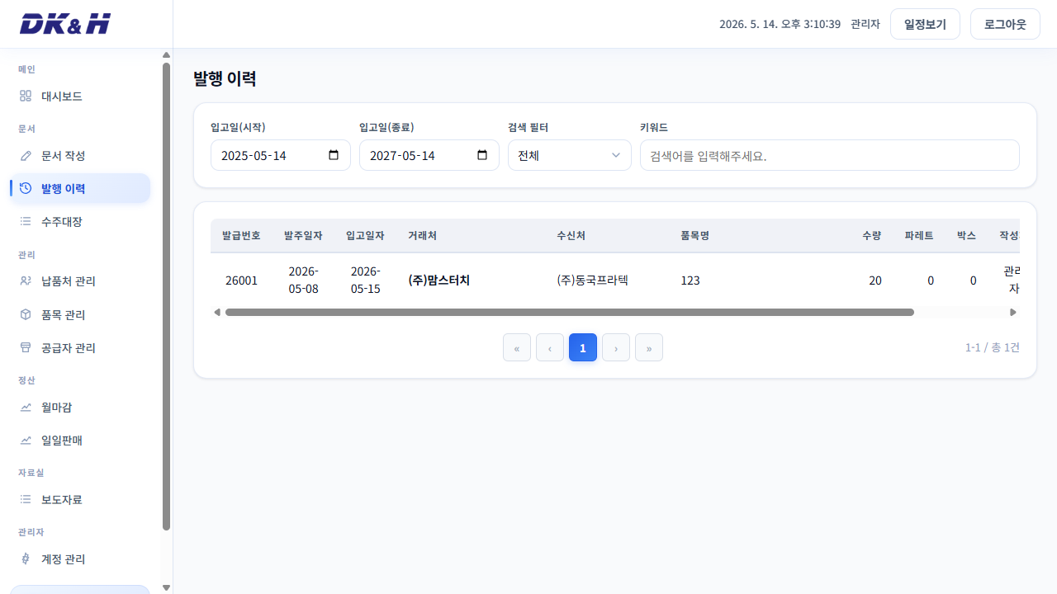
09
발행 이력
수정과 거래취소는 문서뿐 아니라 품목/수주대장까지 영향을 줍니다.
수정 저장
문서 기본정보를 저장하고 품목 변경분을 반영합니다.
문서 품목과 연결된 수주대장 항목도 같이 맞춥니다.
과거 데이터는 document_item_id 보정이 필요할 수 있습니다.
거래취소
문서 전체 취소는 문서와 모든 품목을 ST01로 변경합니다.
품목별 취소는 해당 품목과 연결 수주 항목만 ST01로 변경합니다.
취소된 데이터는 월마감과 일일판매 집계에서 제외됩니다.
상세 운영 매뉴얼 기준: project-docs/system-manual.md

Slide 10
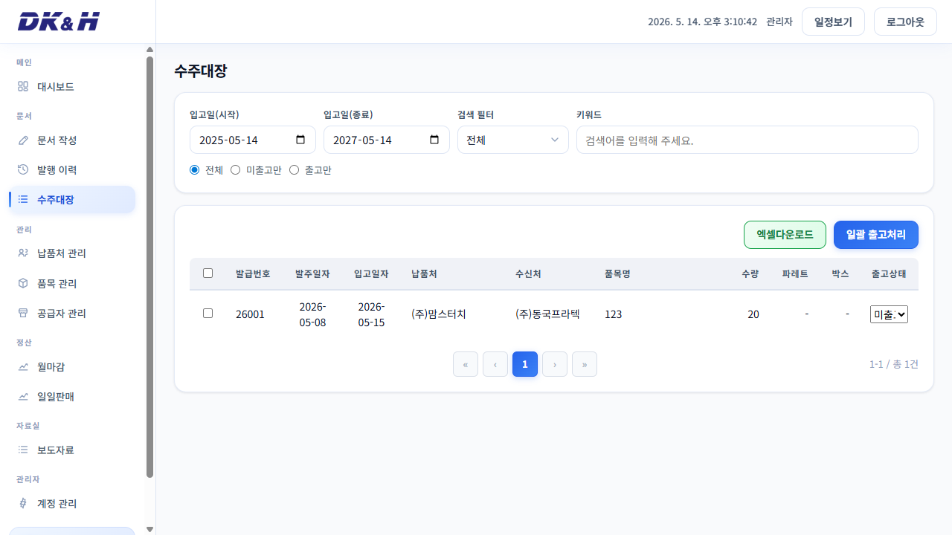
10
수주대장
문서에서 온 항목과 수동 등록 항목의 처리 기준을 구분합니다.
조회/표시 로직
입고일 기간, 검색어, 납품처, 수신처 조건으로 조회합니다.
수신처 검색은 연결 문서 정보까지 참고합니다.
표시명은 문서 품목명, 등록 품목명 순서로 우선합니다.
출고상태 처리
출고상태는 미출고 또는 출고로 관리합니다.
일괄 출고처리는 선택된 항목에만 적용됩니다.
거래취소 품목은 출고 관리 대상과 집계에서 분리됩니다.
상세 운영 매뉴얼 기준: project-docs/system-manual.md

Slide 11
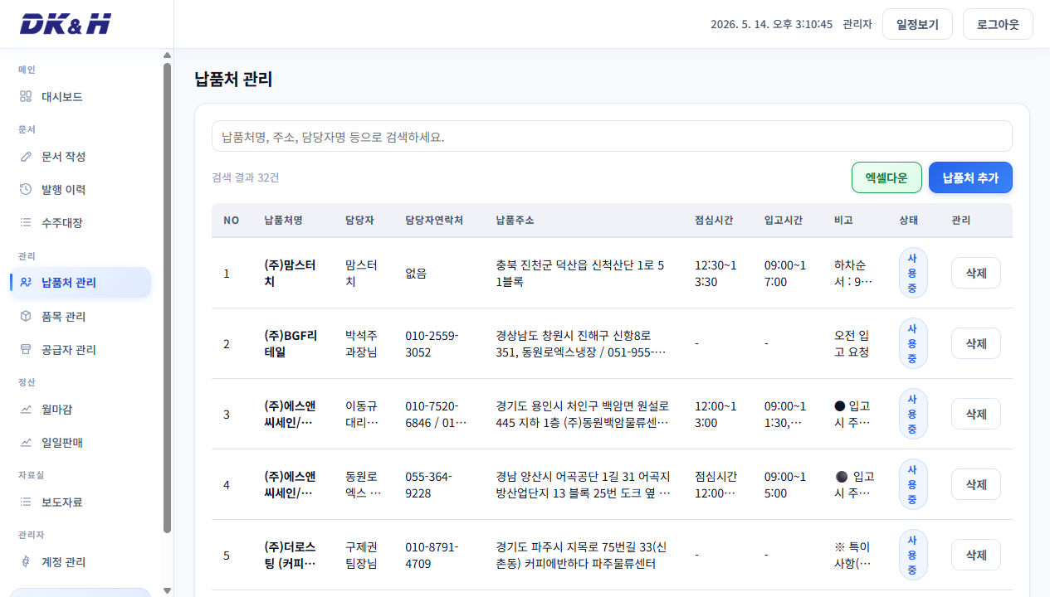
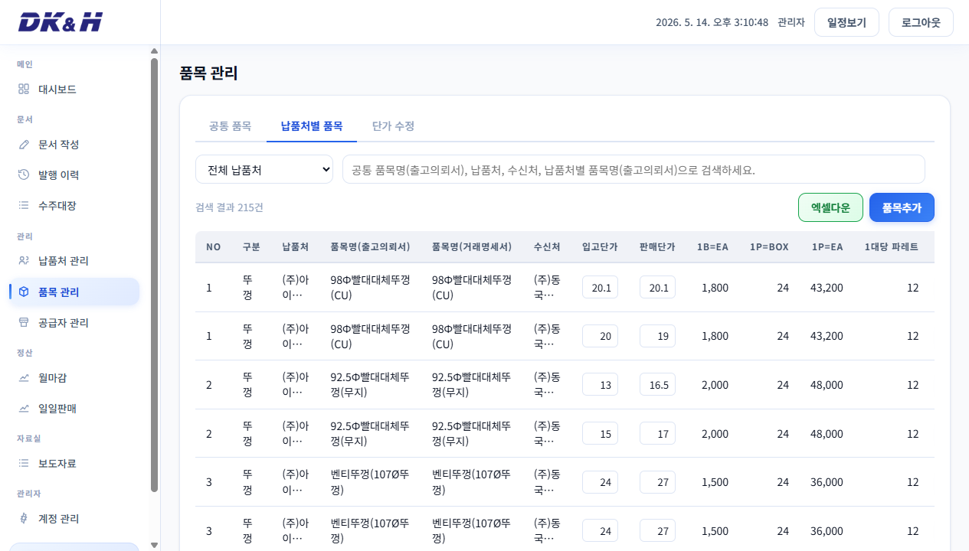
11
마스터 관리
납품처, 공급자, 품목은 문서 자동입력의 기준 정보입니다.
납품처
품목
공급자
주소, 담당자, 연락처, 입고시간, 비고를 관리합니다.
공통 품목과 납품처별 품목을 나눠 관리합니다.
기본 공급자 정보는 문서 출력에 사용됩니다.
비활성 납품처는 운영상 사용 여부를 구분합니다.
문서명, 단가, 수신처, 포장 기준이 문서 작성에 반영됩니다.
기본 공급자 id 1을 우선 기준으로 사용합니다.
삭제는 del_yn으로 처리되어 일반 목록에서 제외됩니다.
이미 사용된 품목은 삭제보다 비활성/신규 등록이 안전합니다.
문서 작성 시점의 공급자 정보를 복사해 출력합니다.
상세 운영 매뉴얼 기준: project-docs/system-manual.md

Slide 12
12
단가 변경
단가 수정은 앞으로 작성할 문서와 일부 미출고 항목에 영향을 줍니다.
구분
적용 기준
주의사항
품목 직접 저장
납품처별 품목의 기준 단가를 저장
기존 발행 문서 금액은 자동 변경하지 않음
단가 수정 탭
대상 품목을 미리보기 후 변경
문서 품목 가격 변경 대상 여부를 확인
기존 문서
발행 당시 저장된 금액 우선
월마감 금액 차이는 문서 상세 금액부터 확인
미출고 수주
문서 연결 여부에 따라 반영 범위가 달라짐
수주대장 금액과 문서 품목 금액을 비교
상세 운영 매뉴얼 기준: project-docs/system-manual.md

Slide 13
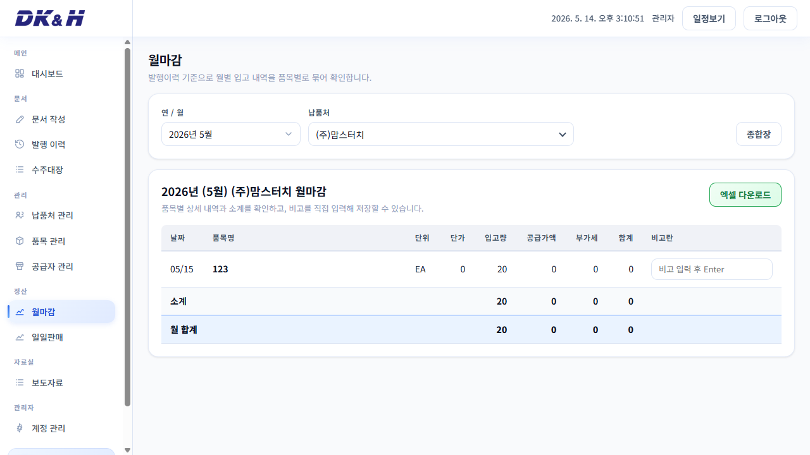
13
월마감
월마감은 날짜 우선순위와 거래취소 제외 기준이 핵심입니다.
집계 기준
삭제되지 않은 문서와 품목만 집계합니다.
문서 또는 품목이 ST01이면 제외합니다.
입고일은 품목 입고일, 문서 입고일, 품목 발주일, 문서 발주일 순서로 판단합니다.
금액 기준
공급가액, VAT, 총액은 문서 품목에 저장된 값을 기준으로 합니다.
품목명은 문서 품목명, 납품처별 품목명, 공통 품목명 순서로 사용합니다.
비고는 입력 후 Enter 또는 포커스 이동으로 저장합니다.
상세 운영 매뉴얼 기준: project-docs/system-manual.md

Slide 14
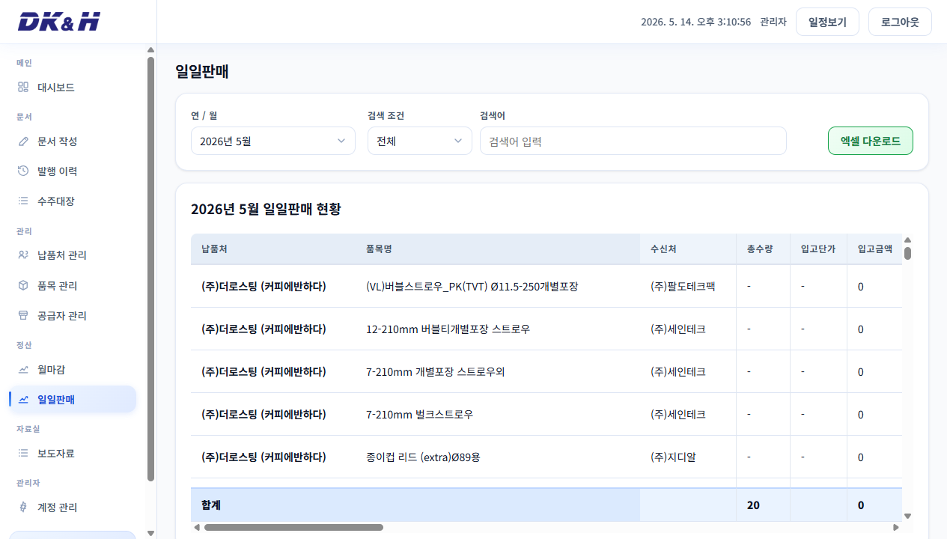
14
일일판매
일일판매는 관리자 전용이며 제품/문서 데이터를 월 단위로 묶습니다.
행 생성 기준
품목 마스터와 해당 월 문서 품목을 함께 읽어 행을 만듭니다.
납품처, 품목명, 수신처, 단가 등의 키로 행을 묶습니다.
일자별 수량과 총수량, 입고금액, 출고금액을 계산합니다.
제외/예외 기준
삭제 또는 거래취소된 문서/품목은 제외합니다.
문서 금액이 있으면 발행 당시 금액을 우선 사용합니다.
평균 단가는 수량 가중 방식으로 계산될 수 있습니다.
상세 운영 매뉴얼 기준: project-docs/system-manual.md

Slide 15
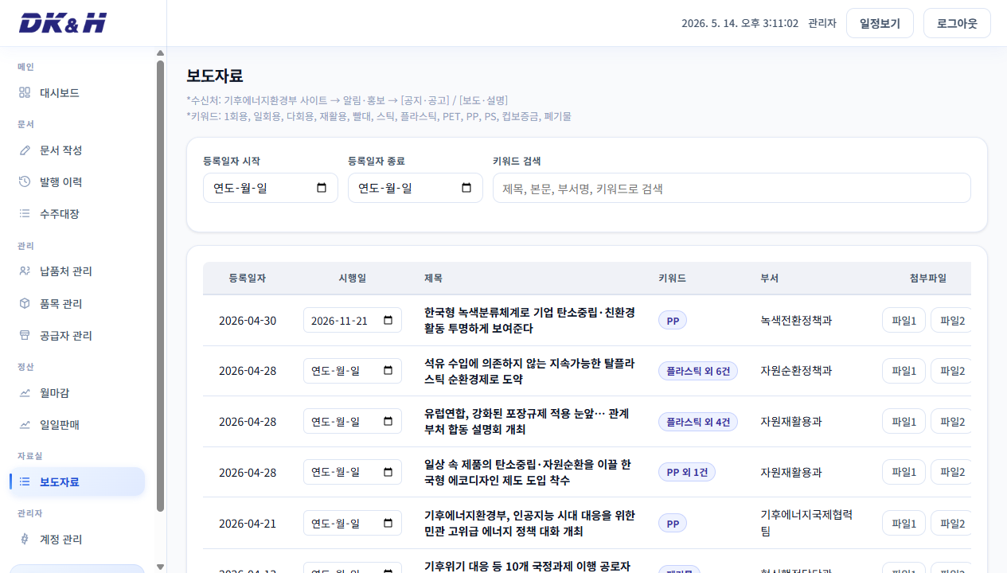
15
보도자료
보도자료는 업무 데이터와 분리된 참고 자료 영역입니다.
사용 목적
수집된 제목, 발행일, 요약, 본문을 확인합니다.
영업/운영 참고 자료로 활용합니다.
문서, 수주, 월마감 집계에는 영향을 주지 않습니다.
운영 주의
업무 핵심 데이터와 분리해서 관리합니다.
목록에 없으면 수집 상태나 키워드 설정을 확인합니다.
외부 자료이므로 최종 인용 전 원문을 확인합니다.
상세 운영 매뉴얼 기준: project-docs/system-manual.md

Slide 16
16
자주 발생하는 상황
문제 원인을 찾을 때는 상태값, 삭제값, 날짜 기준을 먼저 봅니다.
증상
가능 원인
확인 순서
품목 목록이 안 보임
납품처/수신처 조건 불일치 또는 비활성 품목
납품처 선택 → 수신처 선택 → 품목 관리 등록 상태 확인
월마감 금액이 다름
거래취소 제외, 발행 당시 단가 사용, 날짜 기준 차이
문서 상세 금액 → 품목 상태 → 입고일 우선순위 확인
수주대장과 발행이력 불일치
문서 수정 저장 또는 과거 데이터 연결 누락
문서번호 → document_item 연결 → 수주 항목 상태 확인
대시보드 지연 건수 이상
입고일이 과거이고 미출고 상태인 항목 존재
수주대장 입고일/출고상태/거래취소 여부 확인
삭제했는데 과거 자료가 보임
소프트 삭제와 과거 문서 보존 기준 차이
마스터 목록과 발행 문서의 저장 시점 데이터 구분
운영 팁: 화면 문제가 아니라 데이터 기준 차이인 경우가 많으므로, 먼저 ST00/ST01과 del_yn을 확인합니다.

Slide 17
17
운영 체크리스트
업무 마감 전 확인하면 좋은 기준만 모았습니다.
문서 작성 전
발행 후 수정 전
납품처와 수신처가 맞는지 확인합니다.
이미 출고 또는 마감에 반영된 문서인지 확인합니다.
품목명, 수량, 단가, VAT 적용 여부를 확인합니다.
품목 삭제와 거래취소의 차이를 구분합니다.
입고일이 실제 마감 기준과 맞는지 확인합니다.
수정 후 수주대장 항목이 같이 맞는지 확인합니다.
마감 전
관리자 작업
ST01 거래취소 품목이 제외되었는지 확인합니다.
계정 권한 변경 후 사용자에게 재로그인을 안내합니다.
월마감 비고가 저장되었는지 확인합니다.
단가 변경은 대상 품목을 미리보기로 확인합니다.
엑셀 다운로드 전 기간과 납품처 필터를 확인합니다.
마스터 삭제보다 비활성 또는 신규 등록을 우선 검토합니다.
상세 운영 매뉴얼 기준: project-docs/system-manual.md

Slide 18
18
마무리
운영 판단의 기준은 “문서 품목 상태”입니다.
정상 집계는 ST00 + del_yn=N에서 시작합니다.
문서
문서 품목
수주대장
문서 작성, 발행 이력, 수주대장, 월마감, 일일판매가 모두 같은 데이터를 다른 관점으로 보는 구조입니다.
정산 집계
상세 기준은 project-docs/system-manual.md에 계속 누적해 관리합니다.
PPTX: DKH-system-manual-detail.pptx

